Slide 1


Programando com Scratch
Projeto Assessoria Docente para Área de Informática
Professor André Marcelo Panhan
Aluna Solemar Oliveira Silva

Slide 2

Programando com Scratch
Aula 2

Slide 3
Roteiro
Configurando comandos;
Configurando comandos de Aparência;
Configurando comandos de Movimento;
Configurando comandos de Som;
Configurando comandos de Caneta;
Atividades.

Slide 4

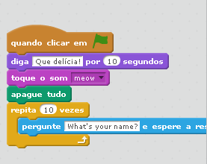
Configurando Comandos
Tudo pode ser feito a partir de comandos de blocos que devem ser agrupados como peças de Lego.

Slide 5
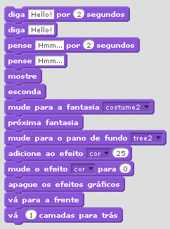
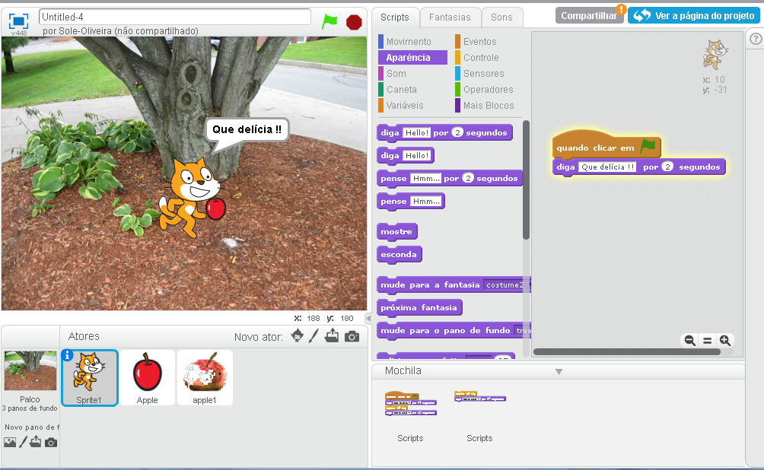
Configurando Comandos de Aparência
Os blocos de Aparência substituem fantasias, efeitos de aparecer e desaparecer do sprite e caixas de diálogos.
Opções:
Arraste para a área de script o bloco de Aparência

Slide 6
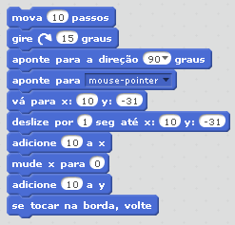
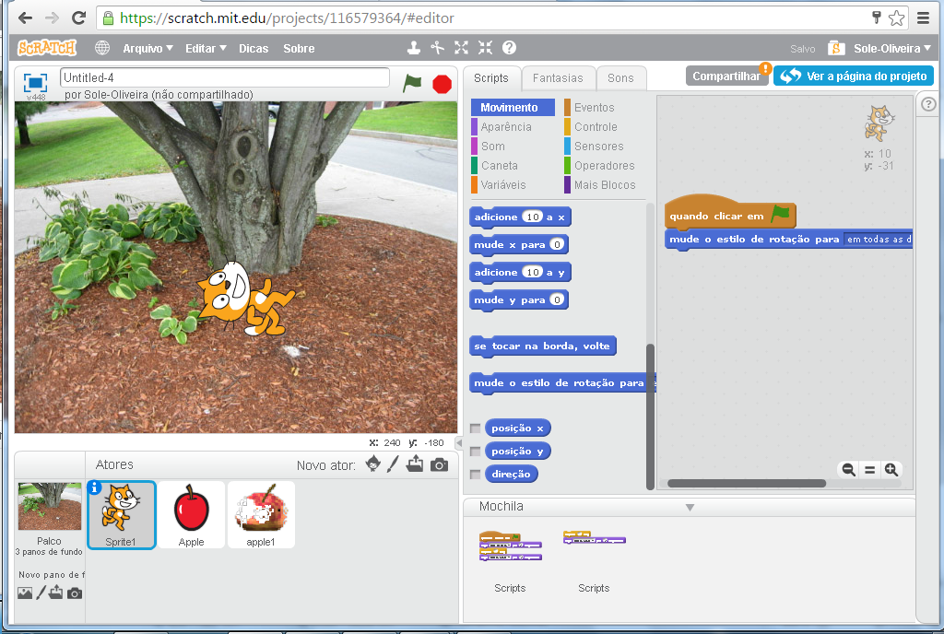
Configurando Comandos de Movimento
Os blocos de Movimento movimentam o sprite.
Opções:
Arraste para a área de script o bloco de Movimento

Slide 7
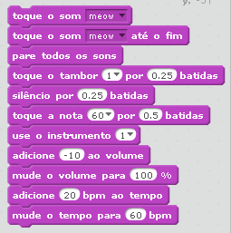
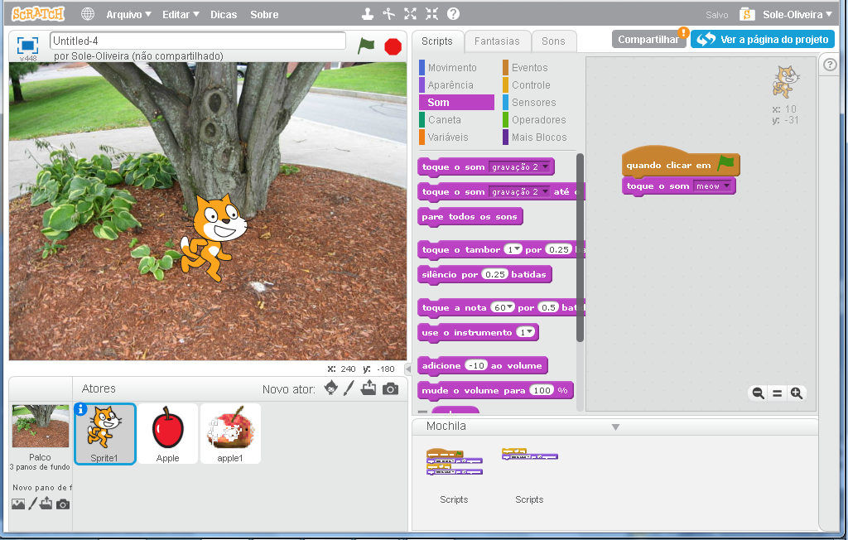
Configurando Comandos de Som
Os blocos de Som reproduzem sons ou músicas.
Opções:
Arraste para a área de script o bloco de Som

Slide 8
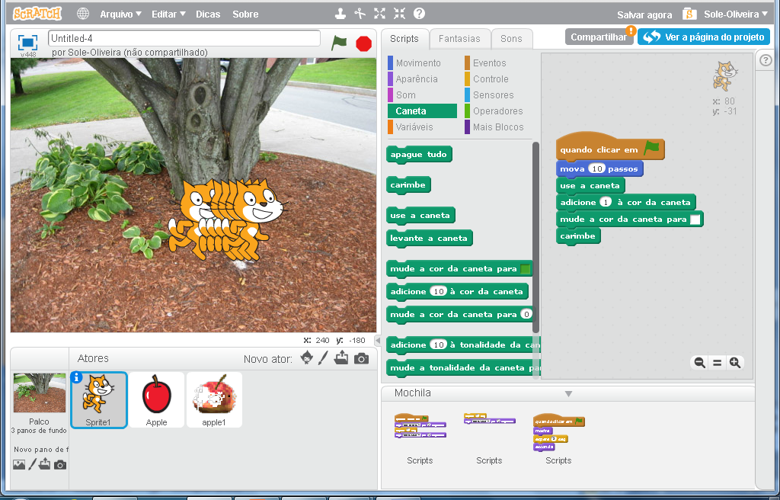
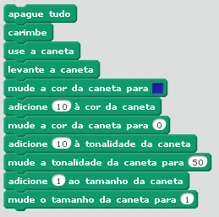
Configurando Comandos de Caneta
Os blocos de Caneta permite o sprite desenhar um rastro enquanto se movimenta.
Opções:
Arraste para a área de script o bloco de Caneta

Slide 9

Atividades
Configure um bloco de aparência com uma caixa de diálogo.
2 . Configure um bloco de movimento que permita seu sprite se locomover.
Configure um bloco de som da biblioteca de sons que permita seu sprite reproduzir um som.
4. Configure um bloco de caneta que permita seu sprite carimbar enquanto se movimenta.

Slide 10
Referências
Scratch. Disponível em: < https://scratch.mit.edu>, acesso em: 18 jul 2016.

